Slide 1
Дипломный проект "Дата-инженер для ПРО"
Рудских Александр

Slide 2
Анализ данных
Первичный анализ данных по продажам произведен при помощи Pandas. Изучена структура данных, выявлено что в данных нет дубликатов в первичном ключе Invoice ID. Выявлены столбцы для слоя NDS, данные из которых станут основой для таблиц-справочников:
Уникальные города и филиалы → nds.locations
Уникальные типы клиентов → nds.customer_types
Уникальные линейки продуктов → nds.products
Уникальные способы оплаты → nds.payment_types
Таблица фактов продажи → nds.sales

Slide 3
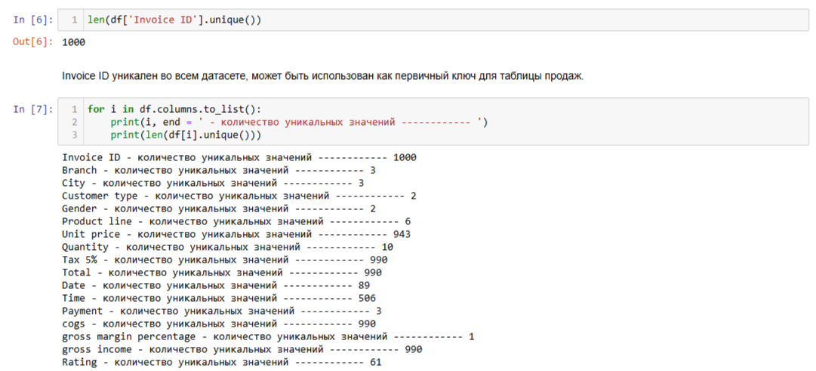
Анализ данных

Slide 4
Создание БД и схем (PostgreSQL)
На стороне PostgreSQL создана База данных final_work_de, схема nds, таблицы справочников и таблица фактов nds.sales.
Создана схема dds и таблица фактов dds.sales_fact.
Также создана таблица для размещения результатов запуска проверок качества данных nds.dq_result.
создан пользователь python_user, которому предоставлены права к созданным объектам.

Slide 5
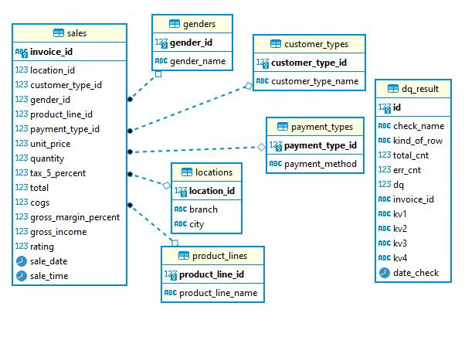
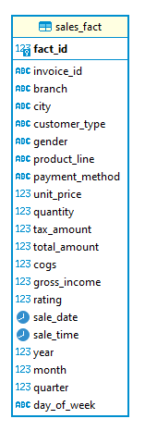
Создание БД и схем (PostgreSQL)
NDS
DDS

Slide 6
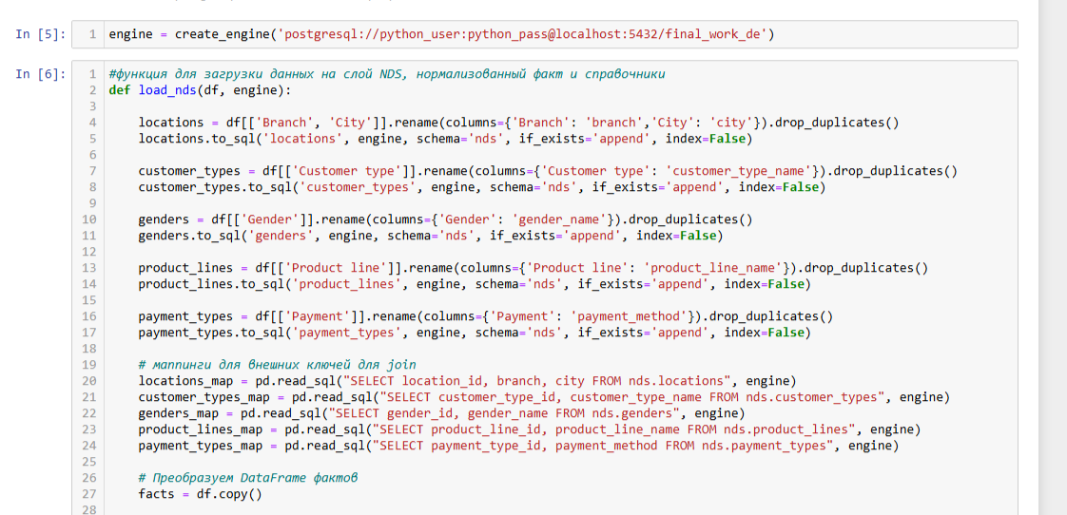
Заполнение таблиц слоя NDS

Slide 7
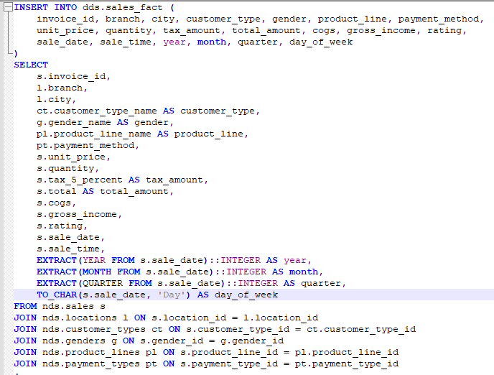
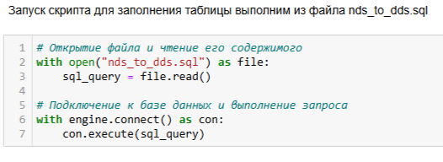
Заполнение таблиц слоя DDS

Slide 8
Проверка качества данных
Проверка качества данных осуществлена с помощью готового скрипта с набором проверок data_quality_check.sql. Каждая проверка по результатам запуска создает 2 типа строк:
T - содержит информацию об общем количестве проверенных строк, количестве ошибочных строк и уровне качества данных, который определяется следующим образом - 1-(кол-во ошибочных строк)/(кол-во проверенных строк). Получаем долю верных данных.
R - сами ошибочные строки.
Для строк R основной атрибут это invoice_id, также зарезервированы поля для дополнительных данных kv1, kv2, kv3 и kv4, в которые можно размещать дополнительные атрибуты.
В каждой строке заполняется поле date_check с указанием момента запуска проверки.

Slide 9
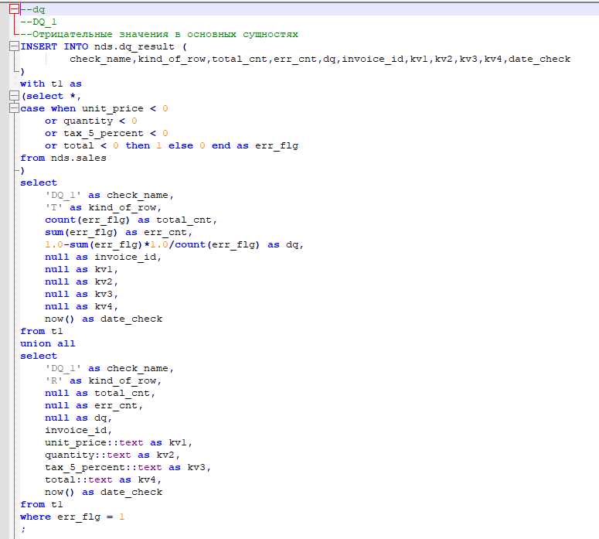
Проверка качества данных

Slide 10
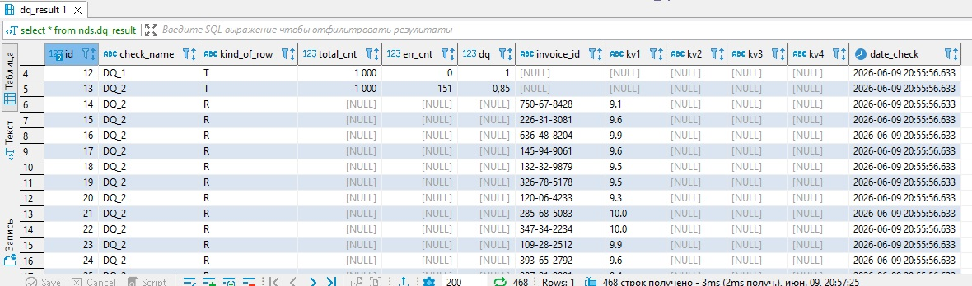
Проверка качества данных
Для примера изменена проверка DQ_2 таким образом, чтоб она давала срабатывания. Условно она считает, что рейтинг больше 9 является не корректным.

Slide 11
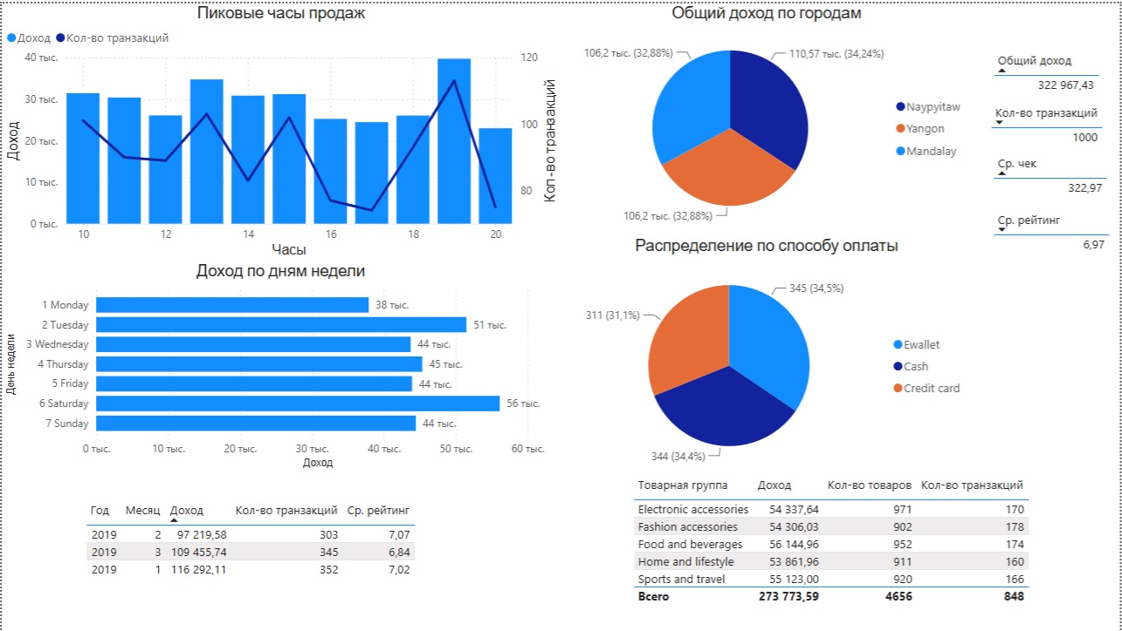
Dashboard (Power BI)

Slide 12
Вывод
В рамках выполнения работы была проведена комплексная работа с данными:
данными были изучены
подготовлены к загрузке в базу данных (создание таблиц фактов и справочников)
сформированы проверки качества данных
данные были перемещены на слой для формирования отчетности
подготовлен дашборд для визуализации данных

Slide 13
СПАСИБО

